Slide 1

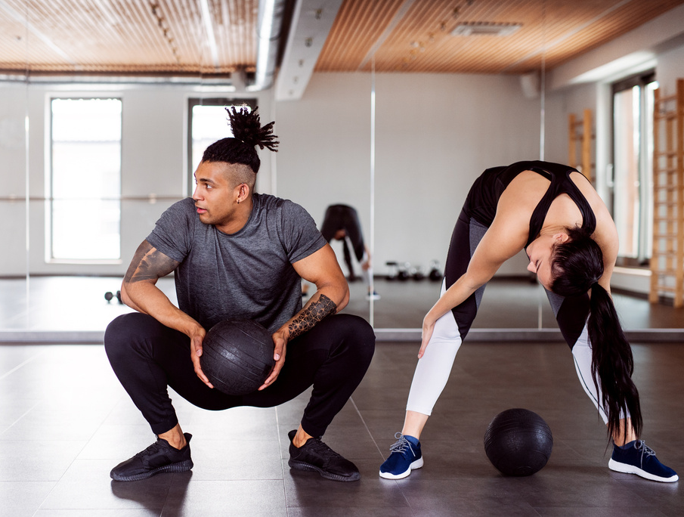


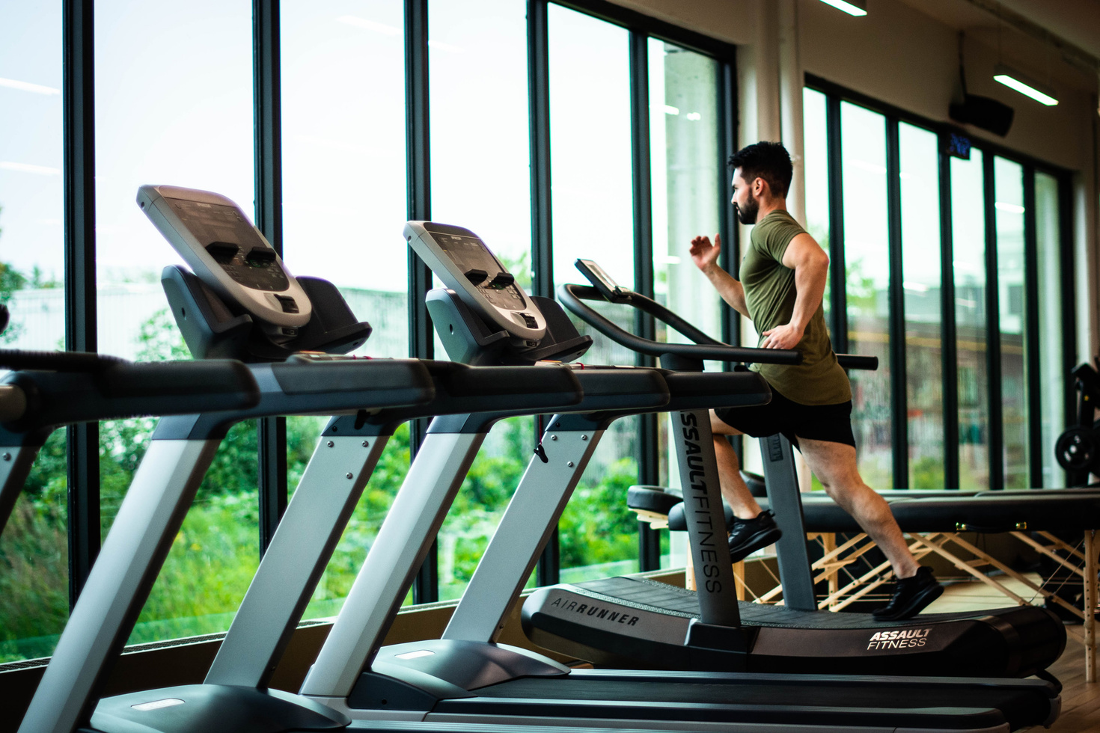
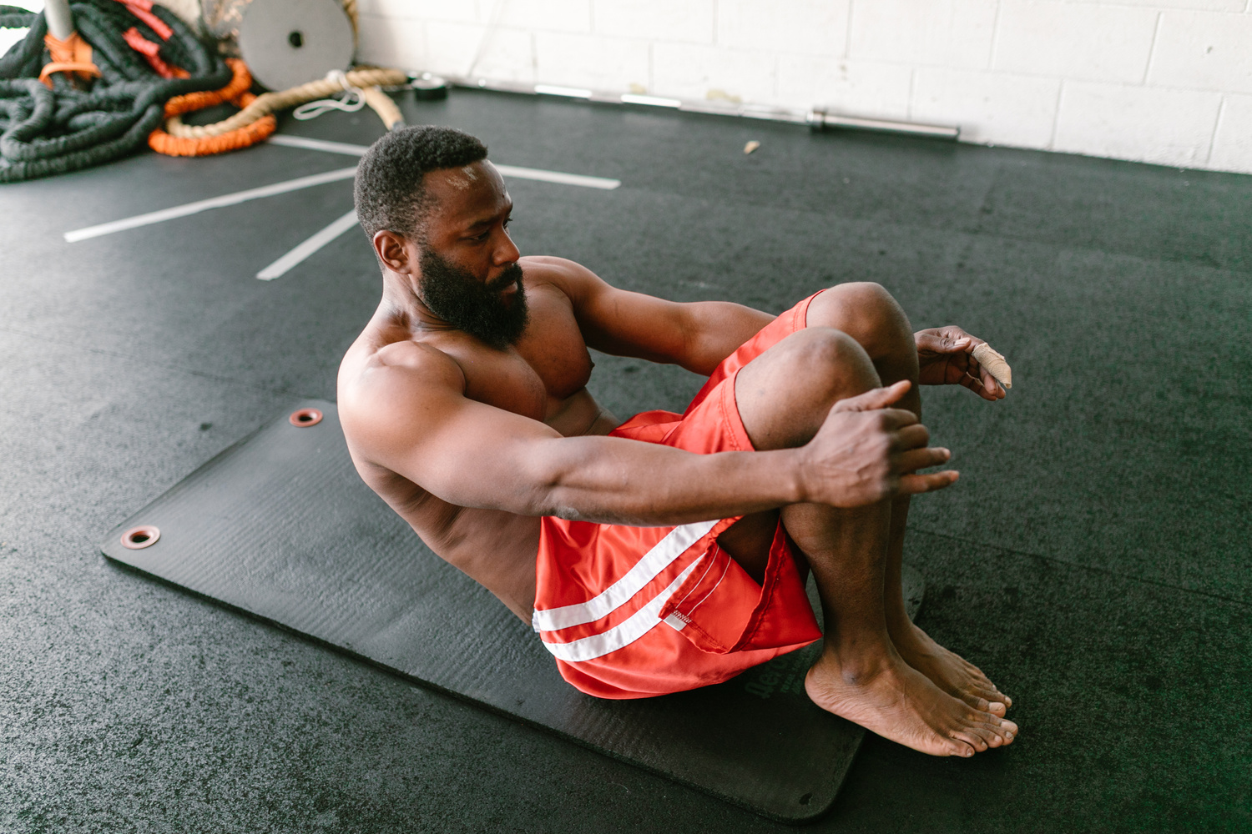



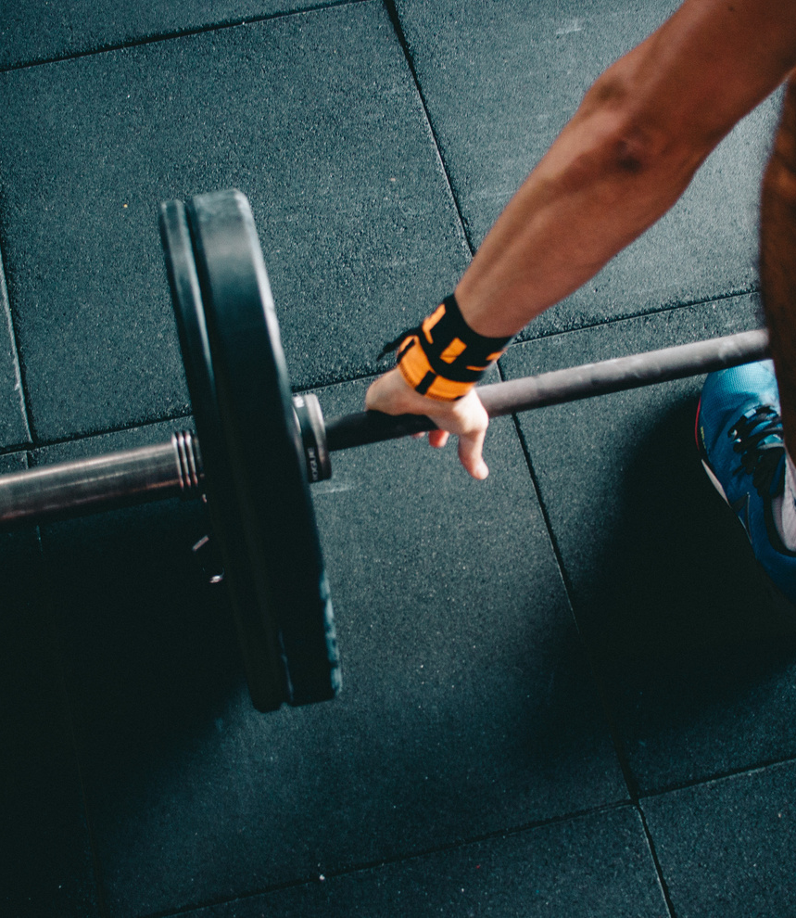


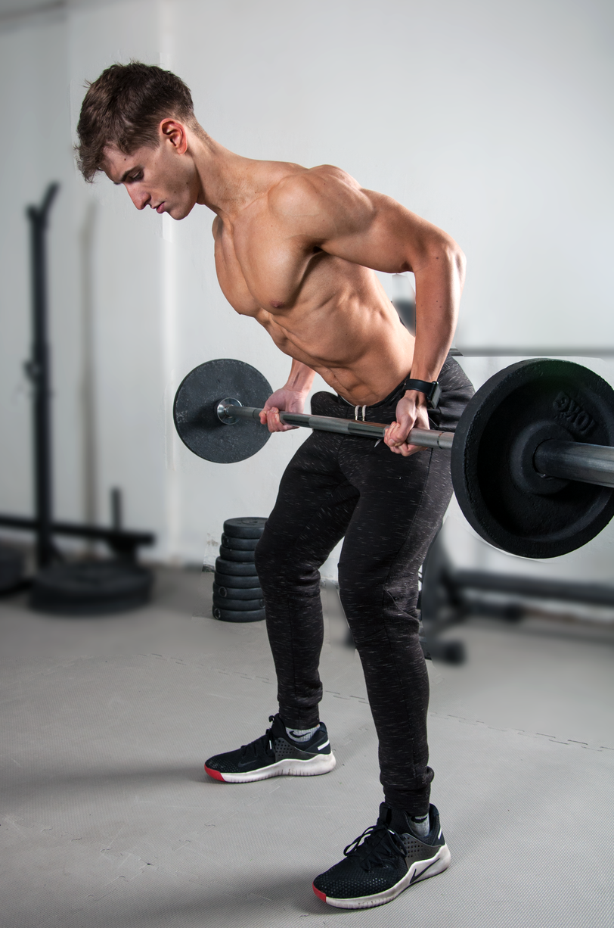
Train Smarter!
실시간 헬스 자세
분석 및 교정 앱
Your
AI
Personal
Trainer
컴퓨터공학과 | 장수영 교수님
20237142 전 준
20237134 서진정
20211936 최한민

Slide 2
Content
1 | 문제 정의
2 | 해결 아이디어
3 | 시스템 아키텍처
4 | 핵심 기술 스택
5 | 개발 계획

Slide 3

문제 정의

Slide 4
문제 정의
헬스장의
운동 관련 부상
73.1%
모션캡처 장비
564,845건
$100,000
이 감독없는
운동에서 발생
Max
in 2024
(Vicon 공식 자료)
(injuryfacts.ncs)
(Journal of Sports Medicine)
잘못된 자세로 운동 시
근골격계 부상 위험 증가
개인 트레이너 비용 부담
홈트레이닝 피드백 불가
모션캡처·고가센서장비
일반 사용자 접근 불가

Slide 5




해결 아이디어 - AI 운동 코칭 앱
스마트폰 카메라만으로
실시간 운동 자세 분석 및 피드백 가능
✔ Human Pose Estimation으로 관절 추적
✔ 관절 각도 기반 자세 정확도 판별
✔ 실시간 시각·음성 피드백 제공
✔ 운동 횟수(Rep) 자동 카운팅
✔ 운동 리포트 및 기록 관리
BPT
Hanbat Personal Trainer

Slide 6

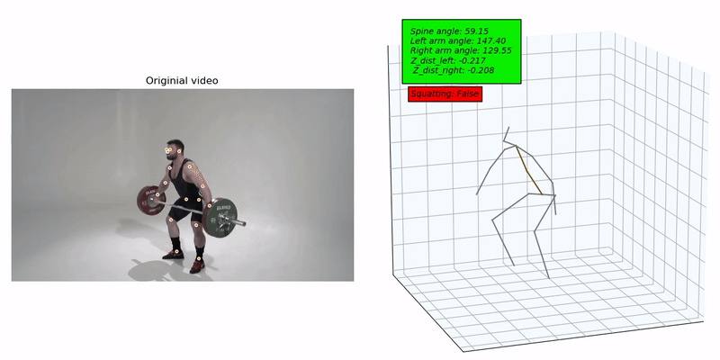
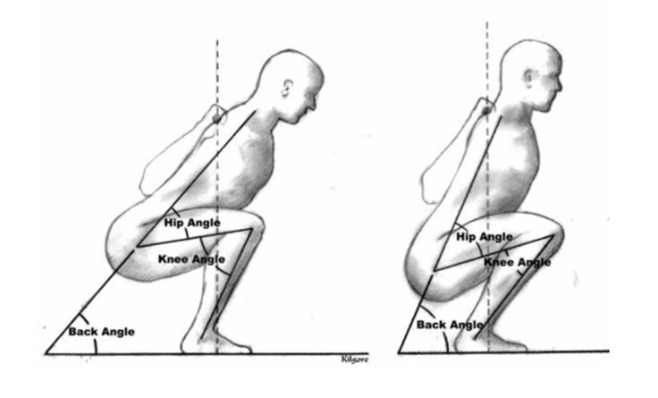
시스템 아키텍처
Smartphone
Camera
Pose Estimation
Engine
Keypoint
Extraction
Joint Angle
Calculator
Exercise Rule
Engine
영상 입력
MediaPipe / MoveNet
33 landmarks
어깨·팔꿈치·고관절·무릎
기준 각도 비교

Slide 7
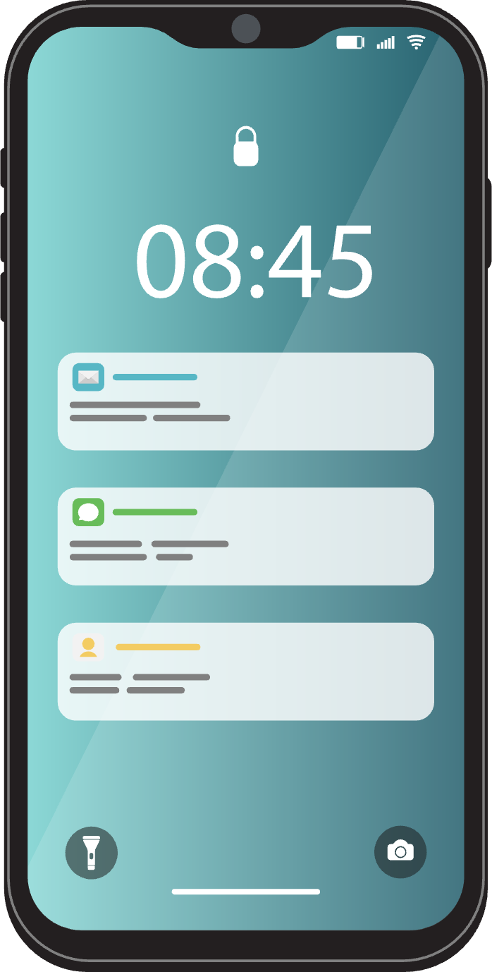


시스템 아키텍처
Voice Feedback
Workout Result
UI Overlay
관절 시각화
자세 오류 강조 표시
Android TTS
실시간 음성 안내
Rep Count
자세 점수·리포트

Slide 8
핵심 기술 스택
TensorFlow
Lite
Flutter
TTS
Flutter
MediaPipe
Pose
OpenCV
크로스 플랫폼
iOS / Android 앱 개발
온디바이스
경량 AI 추론
실시간
음성 자세 피드백
영상 처리 및
관절 좌표 계산
33개 신체 랜드마크
실시간 추출
협업 : GiHub

Slide 9






개발 계획
아이디어 구체화 및
기술 조사
자세 분석 알고리즘 개발
결과 정리 및 확장 계획
조사
알고리즘
결과 정리
Pose
앱개발
Pose Estimation
모델 구현
모바일 앱 및
실시간 피드백

Slide 10

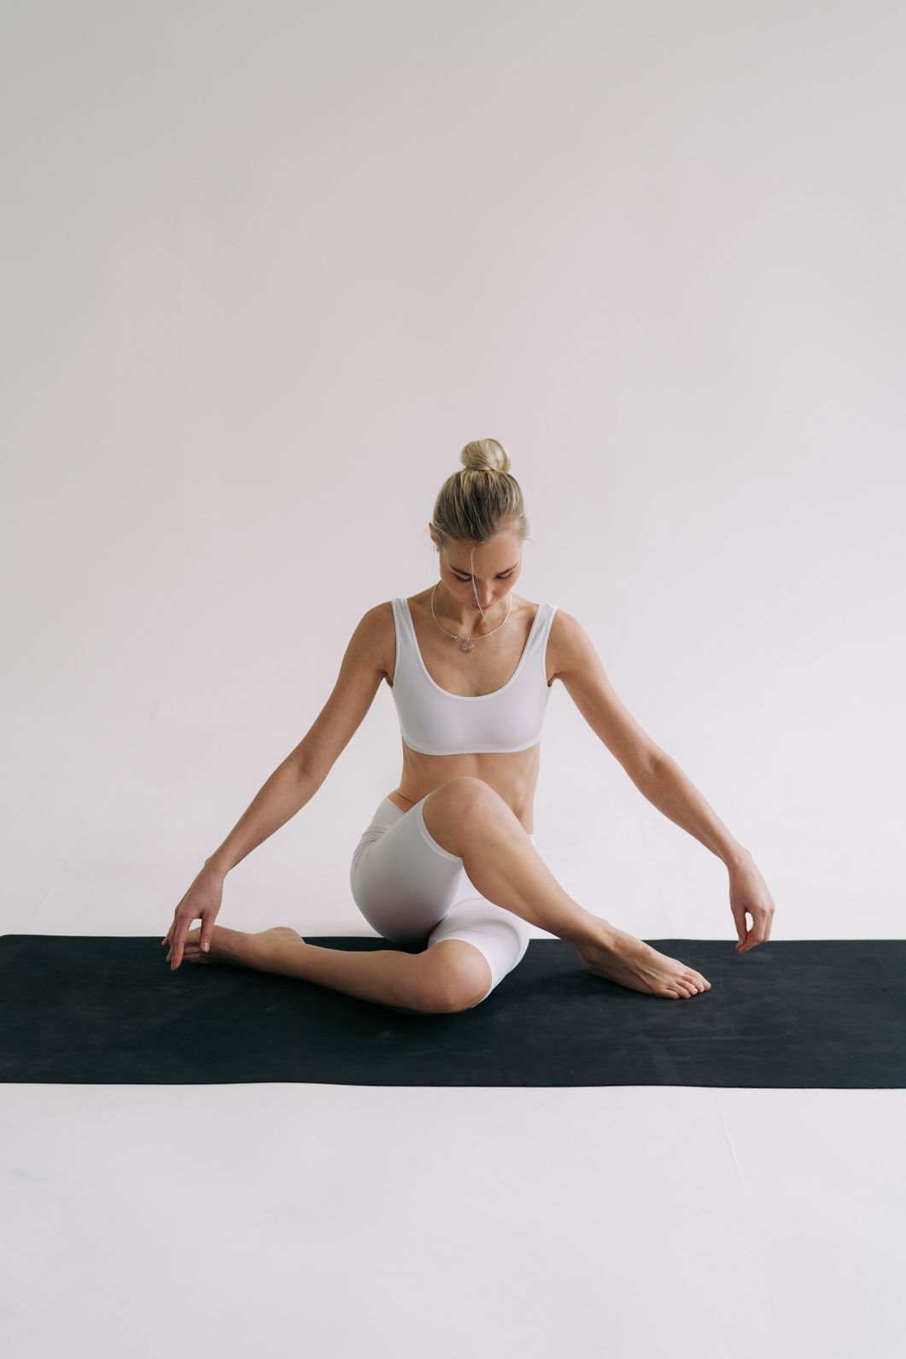

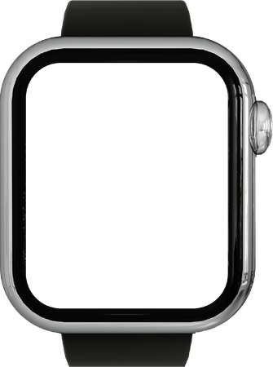

Train
Smarter
BPT
BPT
Make it a habit!
BPT
BPT
Thank you.

